Slide 1
EQUALINEの解探索
発表番号:176
情報論理工学研究室21-0118 武本 芳樹
Notes:
発表番号176 情報論理工学研究室の武本 芳樹です。
卒業研究のEQUALINEの解探索について発表します。よろしくお願いします。

Slide 2
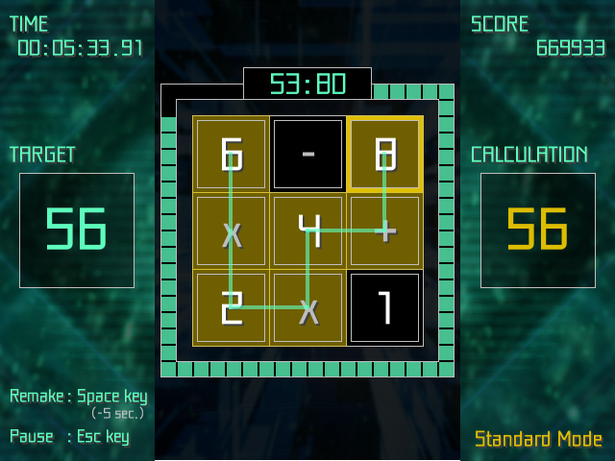
EQUALINEについて
・一筆書き計算パズルゲーム
・3×3の盤面
・TARGETの値を作り出す
・6×2×4+8を計算
Notes:
まず、EQUALINEについて説明します。 EQUALINEはゲームジャンルとしては,一筆書きパズルゲームといったものに分類されます。
一部例外もありますが,基本的に3×3の盤面上で経路を辿りその式でTARGETの数値を目指すといったゲームです。
右の図は実際のゲーム画面となります。こちらでは、左上を起点とした6*2*4+8で56という数値を出しています。

Slide 3
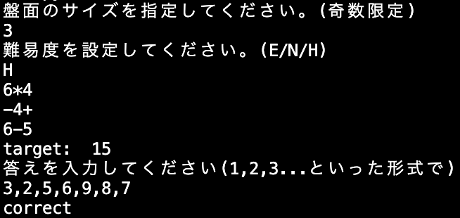
研究内容
・EQUALINEの出題盤面の作成
・効率よく解を得るプログラムの作成
・NP完全の証明
Notes:
続いて、研究内容について説明します。
まず、CUIでのEQUALINEの出題盤面を作成しました。右の図は、実際に作成したものとなります。上から5行目の6*4から下3行が盤面です。
その下にtargetを記述しています。右の図の解答の3,2,5と続くものは、4*4+5-6をしていることになります。
EQUALINEには、別解が存在しませんが、別解が存在するなど再現しきれていない部分もあります。
また、解を得るプログラムの作成もしました。これ後に詳しく説明します。

Slide 4
EQUALINEの難易度
難易度はNP完全
部分和問題のNP困難性から証明
本質的には虱潰しの探索が必要
部分和問題：
集合{1,7,4,2}が与えられたとき、
合計が9となる組み合わせがあるかどうか
0 | + | 0 | + | 0 | + | 0 | + | 0 | …
+ | 1 | + | 7 | + | 4 | + | 2 | + | …
0 | + | 0 | + | 0 | + | 0 | + | 0 | …
+ | a | + | b | + | c | + | d | + | …
0 | + | 0 | + | 0 | + | 0 | + | 0 | …
+ | 1 | + | 7 | + | 4 | + | 2 | + | …
k=9のとき
Notes:
EQUALINEの難易度はNP完全となります。これは、部分和問題のNP困難性から証明できます。
まず定義から述べます。要素数nの要素X=a,b,c,d…と続く、画面下に表示している2行*2n列のEQUALINE問題を考えます。
このとき、与えられた整数kとなる経路が存在すれば、それは部分和問題に帰着できます。
いくつかを選んで和を任意の値にできるか判定をする問題
クラスNPの条件である多項式時間以内に解が正しいかの検証が可能なのは明らかであるため、NP完全となります。
よって、このゲームの解探索は、本質的には虱潰しの探索が必要となります。

Slide 5
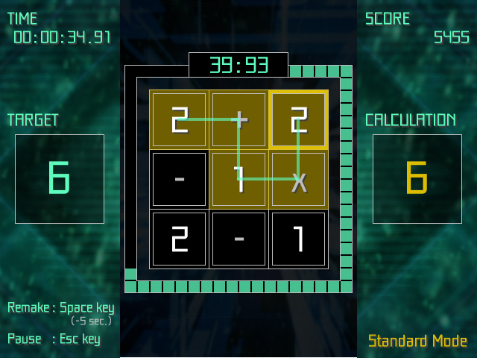
解探索プログラム
Brute:虱潰しに探索
Impbrute:枝刈りの概念を取り入れた探索
Mysolv:掛け算に注目して探索
掛け算の特性を利用
Notes:
解探索プログラムには1マス計算から順次全てを虱潰しに探索する、brute bruteから枝刈りの概念を取り入れたimpbrute 本研究の目的である、掛け算に注目して解探索を行うmysolvの3つがあります。
右の図では、２＋１＊２といった経路で正解を得ています。このような約数の2と掛け算記号がある際に、そこを終点とした経路を優先的に探索するといったものです。
また、掛け算には一気に数値を増やす特性があるためそこに注目したプログラムとなります。

Slide 6
実験方法
盤面サイズ3×3および5×5に対して100回試行
ひとつの解を出せば良い
ルートを選択し、そのルートの計算結果と答え合わせした回数を比較

Slide 7
結果
 |  | 平均 | 中央値 | 標準偏差 | 最悪値
3 * 3 | brute | 75.3 | 58 | 52.8 | 191
 | impbrute | 59.4 | 45 | 42.9 | 155
 | mysolv | 30.0 | 15 | 35.4 | 150
5 * 5 | brute | 396.1 | 160.5 | 660.2 | 3947
 | impbrute | 387.8 | 139 | 852.7 | 7617
 | mysolv | 2046 | 53 | 4499.5 | 21625
Notes:
3*3においては、mysolvは平均、中央値を見ても良い値を得られることができ、ばらつきも抑えられましたが、最悪値に関しては他のものとあまり差がありませんでした。
5*5においては、mysolvは中央値は良い値を得られることができましが、ばらつきが大きく、平均値が良い値を得られず、最悪値もimpbruteの3倍近くと非常に悪い結果となりました。

Slide 8
考察
3×3での結果について
5×5にてmysolvが悪い値をとった理由
掛け算の優先探索
5×5にてimpbruteがbruteと同じような値をとった理由
試行回数の少なさ
 |  | 平均 | 中央値 | 標準偏差 | 最悪値
3 * 3 | brute | 75.3 | 58 | 52.8 | 191
 | impbrute | 59.4 | 45 | 42.9 | 155
 | mysolv | 30.0 | 15 | 35.4 | 150
5 * 5 | brute | 396.1 | 160.5 | 660.2 | 3947
 | impbrute | 387.8 | 139 | 852.7 | 7617
 | mysolv | 2046 | 53 | 4499.5 | 21625
※前スライドと同じ
Notes:
先ほど、掛け算が終点となる経路を優先的に探索していると述べたのですが、mysolvでは終点を除く全ての経路を探索しています。つまり、もしそういった経路の解が存在しない場合、
５＊５の際には、23マス全ての経路の探索をすることになるため、結果で悪い値を取ってしまったと考えられます。

Slide 9
今後の課題
5×5におけるmysolvの改良
機械学習などの利用
問題生成プログラムの改良
Notes:
掛け算の優先探索をほどほどに打ち切り、次の探索に移行することで改善されると考えられます。
今回作成したmysolvは私自身の解法から作成したものとなります。よって、機械学習を使うことで、よりよい成果が得られるかもしれません。
EQUALINEには複数の解が存在しないなどのルールが存在します。そのようなルールをより再現できた環境であれば、異なるアルゴリズムが適用できるかもしれません。

Slide 10
参考文献
Puzzler K:EQUALINE, ゲーム開発チーム「丸ダイス」 (2019) https://marudice.com/equaline/
Jeff Erickson Subset Sum (from Vertex Cover), NP-Hardness, Algorithms, Independently published, pp.402-403 (2019) https://jeffe.cs.illinois.edu/teaching/algorithms/book/12-nphard.pdf

